Slide 1
Підміна особистісних етичних цінностей (чесності, порядності, працелюбства) становою приналежністю. Психологічна переконливість розкриття образу Мартина Борулі. Значення творчості
І. Карпенка-Карого.

Slide 2
ПЕРСОНАЖІ
П
Р
И
Г
А
Д
А
Й
!
Мартин Боруля — багатий шляхтич, чиновик.
Палажка — його жiнка.
Марися — їх дочка.
Степан — їх син, канцелярист земського суду.
Гервасiй Гуляницький — друг Мартина, батько Миколи.
Микола — його син, парубок.
Нацiєвський — регiстратор з ратушi.
Трандалєв — повiрений.
Протасiй Пеньонжка, Матвiй Дульський — чиновники.
Омелько, Трохим — наймити Борулi.

Slide 3
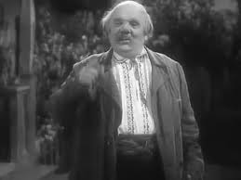
Мартин Боруля— головний персонаж.
людина iз заможноï
верхiвки села
не заслiплений жадобою
збагачення
не позбавлений рис гуманностi
Чому?
Однак, це натура, скалiчена духовно нездоланним прагненням вийти «на дворянську лiнiю».

Slide 4
Давайте пригадаємо!
Іноді для того, щоб глибше зрозуміти художній твір, потрібно заглибитись у його історичний контекст. Як відомо, подаючи список дійових осіб п’єси «Мартин Боруля», Іван Карпенко-Карий вказує походження і соціальний стан головного героя, а саме – «багатий шляхтич», «чиншовик».
І якщо, статус «шляхтича» для нас є більш-менш зрозумілим поняттям, адже ми знаємо, що шляхтою називали привілейований стан вільних людей Речі Посполитої, то термін «чиншовик» все-таки не дуже зрозумілий. А справа в тому, що чиншова шляхта – це стан Речі Посполитої, що не мав власної землі або в певний момент її втратив і орендував її у землевласників, плативши за це «чинш» – своєрідну орендну плану, який можна було виплачувати як грошима, так і оброком, тобто виконувати якісь завдання або бути на службі у поміщика, на чиїй землі жила шляхта.
1. Коли відбуваються події у творі?
2. Чи можемо ми визначити конкретний рік?
3. Що вам відомо про цей час з історії?
4. Ким є головний персонаж твору?
5. Хто такі чиншовики?
6. Звідки вони взялися?
Історична довідка

Slide 5
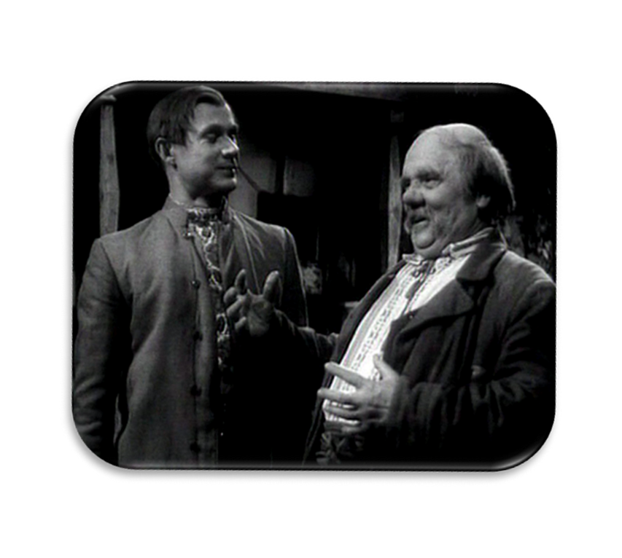
Подумайте!
Чи можна сказати, що Мартин та Красовський було одного походження?
Що їх відрізняло,
крім статусу?
Чи можна сказати, що персональна образа – початок змін в образі Мартина Борулі?
Чи можна сказати, що гонитва за дворянством стало метою після персональної образи Мартина Боруля?
А яким Мартин Боруля був до цього? З чиїх слів ми можемо про це дізнатися?

Slide 6
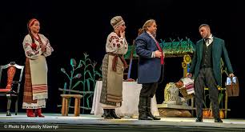
Анкета Мартина Борулі
Прізвище, ім’я героя ( Мартин Боруля)
Вік (приблизно) - (50років)
Сімейний стан (одружений, має сина та доньку).
Соціальний статус – (шляхтич)
Рід занять – (землероб, орендує землю)
Заповітна мрія – (стати дворянином)
Що робить герой для здійснення мрії ?(Через суд хоче довести, що він дворянин; доньку хоче видати заміж за чиновника, наслідує стиль життя чиновників).
Чим жертвує герой заради мрії? (Відмовляється від власного «Я», втрачає щиру повагу близьких і знайомих, нехтує людськими чеснотами тощо)

Slide 7
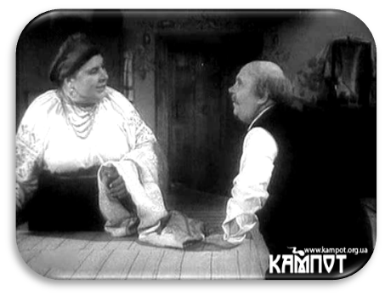
У недалекому минулому Мартин Боруля жив здоровим трудовим життям, але внаслідок конфлікту з дворянином Красовським, який назвав його «бидлом», пройнявся фантастичним бажанням довести, що він також «уродзоний шляхтич». І поки повірений Трандалаєв добивався офіційного підтвердження «дворянських прав» Мартина Борулі, той поспішив завести у своїй сім’ї «дворянські порядки».
Хто такий Мартин Боруля?
Мартин забороняє своїм дітям «мужицьку роботу», сам намагається подовгу вилежуватись у ліжку; хоч з незвички у нього й боки болять; хоче перевести сім’ю на «панську» страву — «кофе» — і велить розпитати, «коли його подають: чи до борщу, чи на ніч».

Slide 8
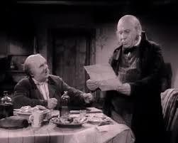
«Ох, діти – діти! Як би ви знали, як то хочеться бачить вас хорошими людьми, щоб ви не черствий хліб їли…», «…краще білий хліб, ніж чорний….»

Slide 9
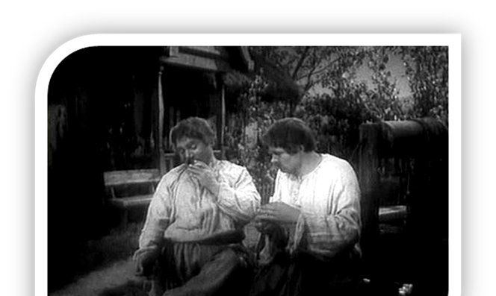
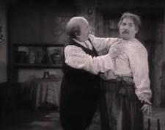
Щоб вивести своїх дітей на «дворянську лінію», Мартин Боруля, не шкодуючи грошей, утримує сина Степана писарчуком у земському суді, а дочку Марисю збирається видати заміж за «благородного жениха» — регістратора в ратуші Націєвського.
Одну за одною розгортає драматург сцени й ситуації, майстерно підводячи «уродзоного шляхтича» до катастрофи. Націєвський, «благородний жених» Марисі, ганебно тікає, Степан залишається «поза шпатом», а тим часом сенат не підтверджує дворянські права, бо в старих документах писалося «Беруля», а в нових — «Боруля».

Slide 10
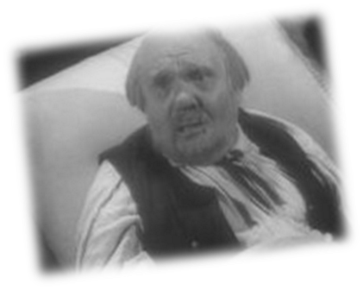
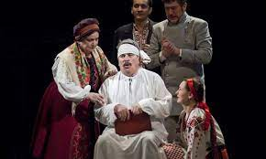
Довівши до цілковитого провалу честолюбні прагнення свого героя, І.Карпенко-Карий у фіналі комедії показує його протверезіння. Мартин Боруля, спалюючи після всього пережитого «дворянські документи», говорить: «Чую, як мені легко робиться, наче нова душа сюди ввійшла, а стара, дворянська, попелом стала».

Slide 11
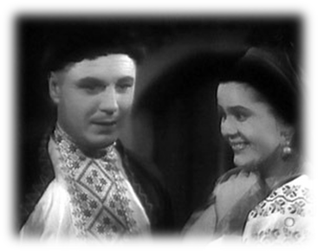
Мартин Боруля: прагнення і мрії головного героя
марить тим, щоб хоч його онуки
«були дворяне, не хлопи, що не всякий на них крикне:
бидло! теля!»
намагається будь-що домогтися покарання для свого
кривдника дворянина Красовського
намагається завести у своєму домі «дворянські порядки»
(наказує і собі, і членам родини довго спати, хоча від спання йому нудно,
та й боки болять; планує розвести собак і їздити на полювання;
хоче віддати доньку Марисю за «благородного», який потім через
кумедне непорозуміння тікає від неї; намагається прилаштувати сина на
«благородну» чиновницьку посаду, проте Степана звільняють;
прагне офіційно оформити своє «шляхетне» походження, але з’ясовується,що в документи закралася фатальна для нашого героя помилка (запис зроблено на прізвище Беруля, а не Боруля).

Slide 12
Яким ми бачимо Мартина Борулю?
Характер Мартина Борулі: не є скнарою і не знущається з бідніших за себе, має безглузде бажання будь-якою ціною стати дворянином і не бачить перепон на його досягненні. Його комізм полягає у несумісних із його мужицьким вихованням та освітою дворянськими звичаями та способом ведення життя. Він прагне захистити свою гідність і оберегти дітей від тяжкої селянської праці.
Ставлення до інших: зневажає Красовського, наївно довіряє повіреному Тренделєву, любить свою сім’ю і прагне для неї кращої ,дворянської, долі, але не зважає на бажання родичів, якщо вони стають на заваді його меті.
Ставлення автора до Мартина: за прототип Мартина було взято батька автора. Цим Іван Карпенко-Карий показує своє ставлення до прагнень батька, а саме комізм ситуації, використовує іронію та сатиру.
Ставлення інших до Мартина: Трендалєв його дурить, родичі та друзі його не розуміють і хочуть, щоб він знову став звичайним чоловіком без бажання бути дворянином.

Slide 13
Зверніть увагу!
І.Карпенко-Карий показує до чого може призвести людину ігнорування здорової народної моралі і одночасно утверджує високі етичні норми образами людей, які не цураються землі, праці на ній, свого походження, національних звичаїв і традицій (Гервасій Гуляницький, його син Микола), які випромінюють нехитру народну мудрість (Омелько).

Slide 14
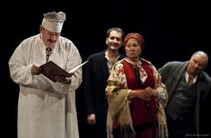
Евристична бесіда
- Навіщо Мартину Борулі потрібне було дворянство, адже він чесний трудівник, заможна людина?
- Як ви думаєте, чи додало б дворянство щастя Мартину Борулі та його родині?
- Хто з другорядних героїв твору вам запам’ятався найбільше?
- Чому твір «Мартин Боруля» називають трагікомедією?

Slide 15
Думки вголос
Чому Мартин Боруля так прагнув стати дворянином? Бо вважав, що йому і його дітям буде краще жити, усі поважати муть його, не наважаться називати «хлопом» і «бидлом». Чи мав він рацію? Адже дворянство на той час занепадало, бідніло, банкрутувало й, врешті-решт, зникало? І мав, і не мав. Якщо асоціювати дворянство з культурою, освітою, наукою, то так. Якщо асоціювати з умінням організувати власне життя, забезпечити його – то ні, без користування плодами чужої праці йому не вижити. Можна жити природним життям, кохати, знайомитися тим, до чого лежить душа, що любиш і вмієш, а можна все те принести в жертву задля своєї пихи, амбіцій, фальшивої значущості, засновані не на особистих позитивних якостях, а на становій приналежності (хоч поганенький, але дворянин!)

Slide 16
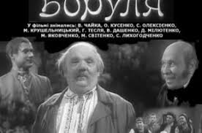
Через всю комедію проведена ідея: гідність людини визначає не приналежність до привілейованого соціального стану, а чесна трудова діяльність, простота й щирість у взаєминах з людьми. Ця ідея стверджується не тільки еволюцією головного персонажа, а й критичним зображенням таких дійових осіб, як Протасій Пеньожка, Матвій Дульський — представників гоноровитої, хоч і «голопузої» шляхти, як Степан Боруля, Націєвський, Трандалаєв — розбещених чиновників.

Slide 17
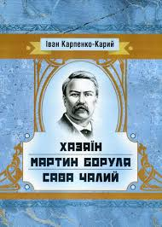
Значення творчості
І.Карпенка-Карого
Іван Карпенко-Карий – один з корифеїв нового українського театру. Саме з ним пов’язують становлення реалістичного театру та започаткування жанру психологічної драми.
Розквіт творчості Івана Карпенка-Карого припадає на останні десятиліття 19 століття та на перші роки 20 століття. З 1883 до 1904 року (тобто за 21 рік) драматург створив 18 п’єс, більшість з яких були поставлені й здобули визнання не тільки в Україні, а й за її межами – в США, Канаді, Європ.

Slide 18
Літературні критики та літературознавці зазначають, що І. Карпенко-Карий оновив український театр.
Іван Карпенко-Карий започаткував жанр “серйозної комедії” в українській літературі.
Серед 18 п’єс драматурга комедіями називають 8, хоч останні дві – “Суєта” та “Житейське море” зараховують до цього жанру лише умовно. До ряду “серйозних комедій” відносяться “Мартин Боруля“, “Сто тисяч“, “Хазяїн“.

Slide 19
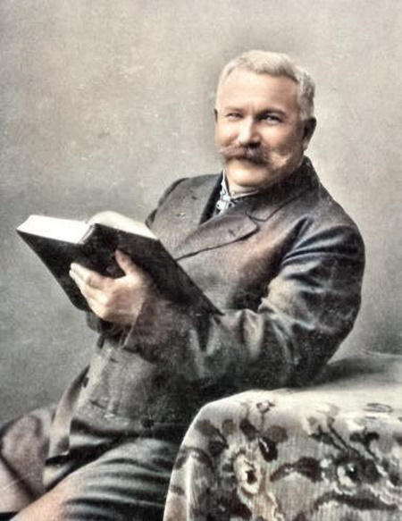
„Сцена — мій кумир,
театр — священний храм для мене!“
Іван Карпенко-Карий

